Slide 1
Efektivita českého zdravotnictví
Pavel Hroboň
Forum pacientů
13. 6. 2025

Slide 2
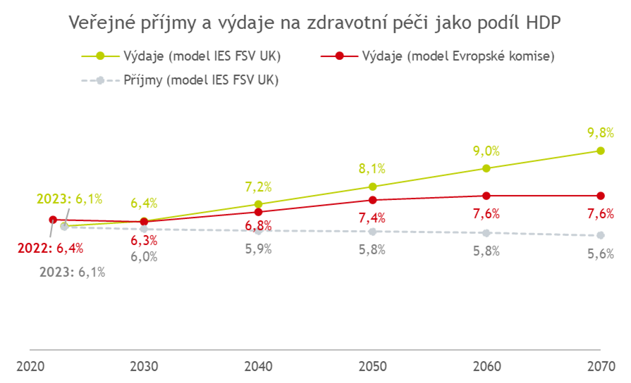
Dlouhodobý výhled - příjmy a výdaje veřejného zdravotního pojištění - podíl na HDP

Slide 3
Další vlivy mimo financí
Relativní a absolutní nedostatek personálu
Změny v preferencích mladé generace
Stárnutí obyvatelstva nevede jen k větší potřebě služeb (a nižšímu růstu financí plynoucích do zdravotnictví), ale také k potřebě jinak poskytovaných zdravotních (a sociálních) služeb
Nedotažený systém veřejného zdravotního pojištění
Nové technologie

Slide 4
Jak zajistit dlouhodobou finanční udržitelnost českého zdravotnictví
Snížení potřeby zdravotních služeb cestou prevence (primární, sekundární i terciární)
Zvýšení efektivity – lepší uspořádání poskytování služeb a posílení principů veřejného zdravotního pojištění
Zvýšení podílu soukromých financí – možnost volby pacienta a připojištění
Způsob financování veřejného zdravotního pojištění odolný vůči stárnutí obyvatelstva

Slide 5
Zvýšení efektivity
Změna v hodnocení nákladové efektivity zdravotních služeb:
Zahrnutí nákladů a úspor v sociálních výdajích
Zvýšení efektivity poskytování zdravotních služeb:
Restrukturalizace nemocniční sítě, další rozvoj primární péče, změna úhradových mechanismů v ambulantní specializované péči a v následné ústavní péči
Distanční poskytování zdravotních služeb a další nástroje digitalizace
Rozvoj nových zdravotnických a podpůrných profesí
Zlepšení správy celého systému:
Ústup MZ a politiků od operativního zasahování, zrušení příspěvkových organizací, změna právní formy zdravotních pojišťoven
Zvýšení transparentnosti a lepší využívání dat

Slide 6
Zlepšení prevence
Jak zajistit služby a prostředí
Služby – PLDD, stomatologie, dostupnost screeningu,…
Prostředí podporující primární prevenci
Zvláštní kapitola – terciární prevence
Jak zajistit zájem občanů
Zdravotní gramotnost
Zaměstnavatelé
Dostupnost
Finanční motivace

